Slide 1
Archimedo jėga
Parengė 8 klasės mokiniai: Faustas Pauliukas, Ugnė Lesevičiūtė

Slide 2
Turinys:
Archimedas
Archimedo jėgos istorija
Archimedo dėsnis
Kūnų plūduriavimas
Bandymas
Uždaviniai
Testas

Slide 3
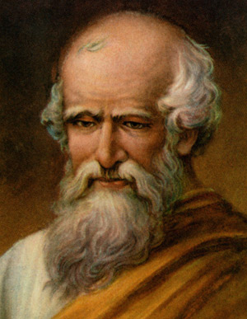
Archimedas
Archimedas – graikų matematikas, fizikas, išradėjas – inžinierius ir astronomas. Labiausiai žinomas kaip atradęs Archimedo dėsnį apie jėgą, veikiančią panardintus kūnus.

Slide 4
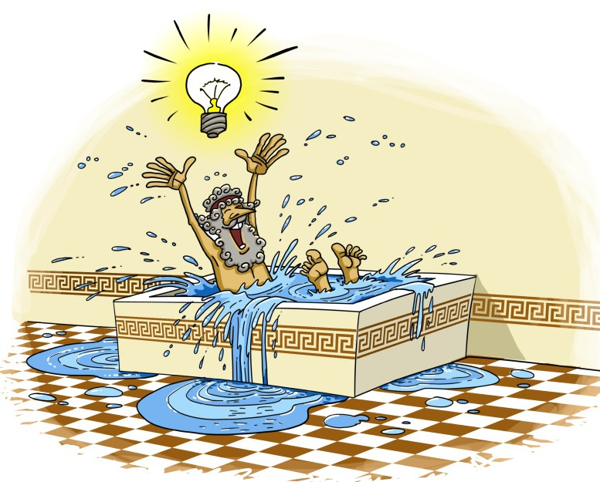
Archimedo jėgos istorija
Nuoroda į Archimedo jėgos atradimo istoriją:
https://www.youtube.com/watch?v=0v86Yk14rf8

Slide 5
Archimedo dėsnis
Archimedo dėsnis – skystyje ar dujose panardintą kūną veikia aukštyn nukreipta jėga lygi kūno išstumto skysčio (dujų) svoriui. Skystyje kūnas veikiamas dviejų jėgų – žemyn nukreipta sunkio jėga ir aukštyn nukreipta Archimedo jėga.

Slide 6
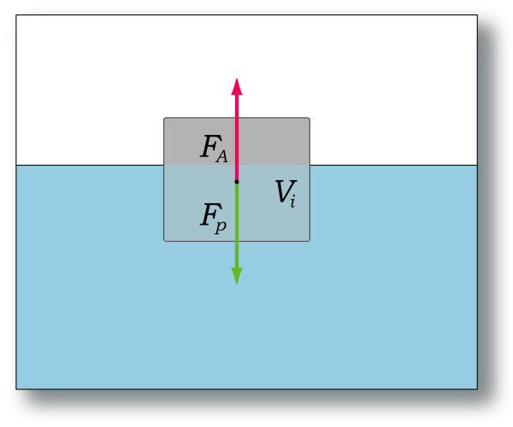
Archimedo jėga
Archimedo jėga - tai jėga, atsirandanti dėl slėgių skirtumo ir stumianti aukštyn skystyje ar dujose panardintą kūną.

Slide 7
Archimedo jėgos formulė
F_{A} = ρ_{SK}V_{K} g
F_{A} - Archimedo jėga (N)
ρ_{SK} – skysčio tankis (kg/m³)
V_{K} – panirusios kūno dalies tūris (m³)
g – laisvojo kritimo pagreitis (m/s²)

Slide 8
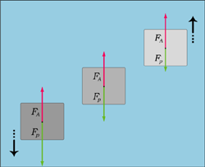
Kūnų plūduriavimas
Archimedo dėsniu pagrįstas kūnų plūduriavimas:
F_{P} > F_{A} ; ρ_{K} > ρ_{S}; kūnas skęsta;
F_{P} = F_{A} ; ρ_{K} = ρ_{S}; kūnas plūduriuoja;
F_{P} < F_{A} ; ρ_{K} < ρ_{S}; kūnas kyla į paviršių.
ρ_{K} – kūno tankis (kg/m³)
ρ_{S} – skysčio tankis (kg/m³)
F_{P} – sunkio jėga (N)
F_{A} – Archimedo jėga (N)

Slide 9
Bandymas
Tikslas: įsitikinti ar Archimedo jėga tikrai egzistuoja.
Hipotezė: Archimedo jėga tikrai veikia kūnus, esančius skysčiuose ir lygi išstumto skysčio svoriui.
Priemonės:
Svarstyklės
2. 1 N svarelis
3. Stiklinė lėkštelė
4. Vandens pripildyta stiklinė
5. Dinamometras

Slide 10
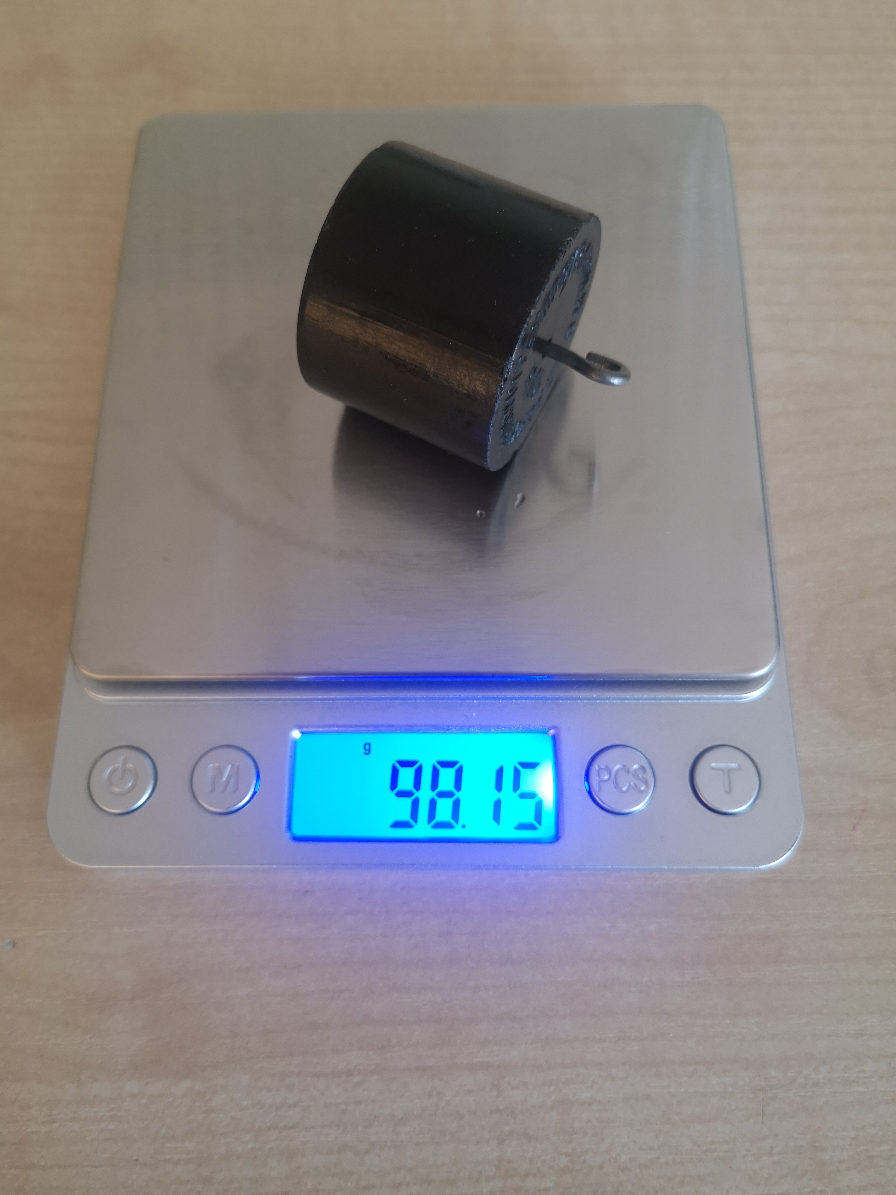
Darbo eiga
Išsiaiškinti svarelio masę.
Svarelio m = 98,15 g = 0,09815 kg
2. Išsiaiškinti svarelio svorį.
P = m * g = 0,09815 kg * 10 m/s² = 0,9815 N
P = 0,98 N ± 0,1 N

Slide 11
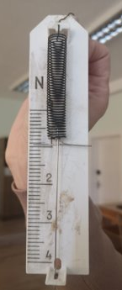
3. Išmatuoti svarelio svorį su dinamometru.
P_{o} = 0,98 N ± 0,1 N

Slide 12
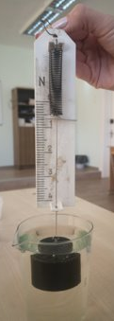
4. Išmatuoti svarelio svorį vandenyje su dinamometru.
P_{v} =0,7 N ± 0,1 N
Svarelio svoris vandenyje mažesnis negu ore, nes vandenyje veikia Archimedo jėga – kūną kelia į viršų.
5. Apskaičiuoti Archimedo jėgą, naudojantis formule.
F_{A} = P_{o} – P_{v}
FA = 0,98 N – 0,7 N = 0,28 N

Slide 13
6. Išsiaiškinti svarelio tūrį, kad būtų galima apskaičiuoti Archimedo jėgą.
V = π r² h = 0,0000225075 m³ = 2,25 * 10⁻⁵m³
r = 1,6 cm = 0,016 m
H = 2,8 cm = 0,028 m
7. Archimedo jėgos apskaičiavimas, naudojantis formule.
FA = ρ g V = 1000 kg/m³ * 10 m/s² * 2,25 * 10⁻⁵m³ = 0,225 N

Slide 14
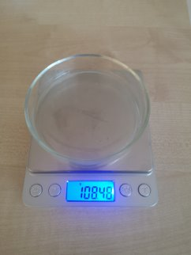
8. Apskaičiuoti stiklinės lėkštelės masę. Į ją subėgs svarelio išstumtas vanduo.
m = 108,48 g

Slide 15
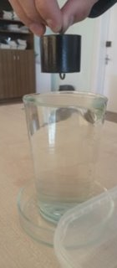
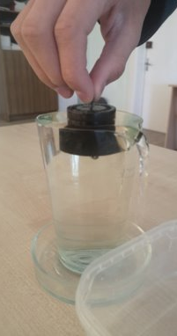
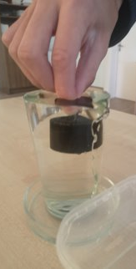
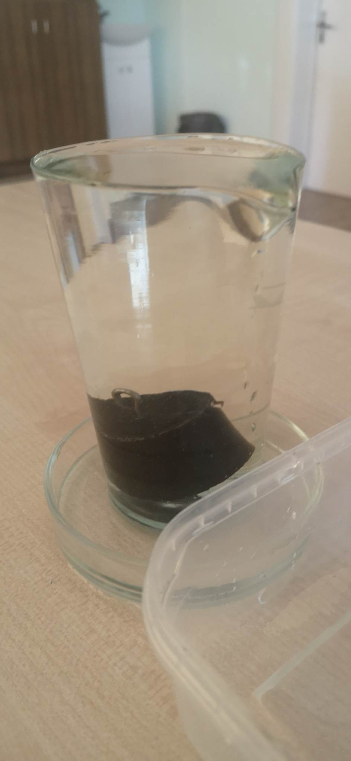
9. Įmesti svarelį į pilną vandens stiklinę ir po ja padėti stiklinę lėkštelę, kad išsipylęs vanduo subėgtų į ją.

Slide 16
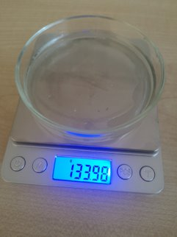
10. Išmatuoti išsiliejusio vandens masę.
m_{v} = m - m_{lėkšt.} = 133,98 g - 108,48 g = 25,5 g
m_{v} =25,5 g = 0,0255 kg
11. Apskaičiuoti išsiliejusio vandens svorį:
P_{v} = m_{v}* g = 0,0255 kg * 10 m/s²= 0,26 N
12. Išstumto vandens svoris lygus Archimedo jėgai:
P_{v} (0,26 N) = FA(0,225 N, apskaičiavome pagal formulę) = FA (0,28 N išmatavome dinamometro pagalba). Nepamirškime, kad bandymą atlikome su paklaida.

Slide 17
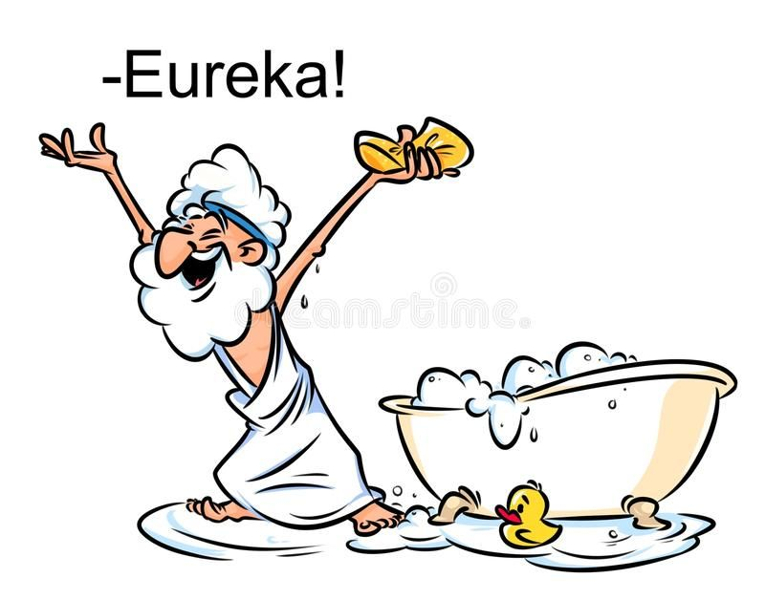
Išvada
Išvada: Išstumto vandens svoris buvo lygus ritinėlio svoriui, todėl Archimedo jėga tikrai yra ir veikia kūnus esančius skysčiuose ar dujose. Hipotezė pasitvirtino.

Slide 18
1 uždavinys
Ant dinamometro pakabinus metalinę detalę, dinamometras rodo 5 N. Detalės tūris – 60 cm². Ką rodys dinamometras, detalę panardinus į naftą, naftos tankis 800 kg/m³?

Slide 19
Sprendimas
Duota: F_{o}= 5 N
V = 60 cm³= 0,00006m³
ρ = 800 kg/m³
Rasti: F_{N} - ?
F_{N} = F_{o} – F_{A}
F_{A} = ρ g V = 800 kg/m³ * 10 m/s² * 0,00006 m³ = 0,48 N
F_{N} = 5 N – 0,48 N = 4,52 N
Ats.: Dinamometras naftoje rodys F_{N} = 4,52 N.

Slide 20
2 uždavinys
Ant dinamometro pakabintas 730 g alavo gabalas, panardintas žibale. Apskaičiuokite Archimedo jėgą. Žibalo tankis – 800 kg/m³, alavo – 7300 kg/m³.

Slide 21
Sprendimas
Duota: m = 730 g = 0,73 kg
ρ_{ž}= 800 kg/m³
ρ_{a}= 7300 kg/m³
Rasti: F_{A} - ?
F_{A} = ρ_{ž} g V
V = m : ρ = 0,73 kg : 7300 kg/m³ = 0,0001 m³
F_{A} = ρ_{ž} g V = 800 kg/m³ * 10 m/s² * 0,0001 m³ = 0,8 N
Ats.: Archimedo jėga lygi F_{A} = 0,8 N

Slide 22
Testas
Kokia jėga žymima F_{A}?
A) tamprumo jėga
B) Archimedo jėga
C) trinties jėga
D) sunkio jėga

Slide 23
2. Kuris yra Archimedo jėgos matavimo vienetas?
A) J
B) N
C) kg
D) m/s²

Slide 24
3. Nuo ko priklauso Archimedo jėgos didumas?
A) Nuo kūno tankio ir tūrio
B) Nuo skysčio ir kūno tankio
C) Nuo skysčio tankio ir tūrio
D) Nuo skysčio tankio ir kūno tūrio

Slide 25
4. 8 N svorio kūnas visiškai panardintas skystyje. Išstumto skysčio svoris lygus 3 N. Kokia Archimedo jėga veikia kūną ir kur ji nukreipta?
A) 3 N, į viršų.
B) 5 N, į viršų.
C) 8 N, į viršų.
D) 11 N, žemyn.

Slide 26
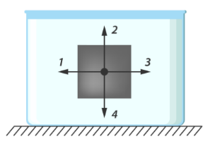
5. Kuri rodyklė žymi Archimedo jėgą?
A) 1
B) 2
C) 3
D) 4

Slide 27
6. Pagal kokią formulę apskaičiuojama Archimedo jėga?
A) F_{A}= ρ_{S} g V_{K}
B) F_{A}= m g V_{K}
C) F_{A}= ρgh

Slide 28
7. Stiklinis rutuliukas ore sveria 3 N, o vandenyje – 2 N. Kokio didumo Archimedo jėga veikia į vandenį panardintą rutuliuką?
A) 1 N
B) 2 N
C) 3 N
D) 4 N

Slide 29
8. Kūną veikianti Archimedo jėga yra mažiausia, kai kūnas plūduriuoja:
A) naftoje
B) vandenyje
C) gyvsidabryje
D) visais atvejais yra tokia pati.
Naftos tankis (ρ = 800 kg/m³); vandens tankis (ρ = 1000 kg/m³); gyvsidabrio (ρ = 13600 kg/m³)

Slide 30
9. Kokių būsenų medžiagose veikia Archimedo jėga?
A) Dujose ir vakuume
B) Kietuose kūnuose
C) Skysčiuose ir dujose

Slide 31
10. Kaip plaukiančius žmones veikia Archimedo jėga iškvepiant?
A) padidėja
B) sumažėja
C) nieko neatsitinka
D) visi atsakymai neteisingi.

Slide 32
Atsakymai
1 B)
2 B)
3 D)
4 A)
5 B)
6 A)
7 A)
8 A)
9 C)
10 A)

